Slide 1
LP 13 : Evolution et condition d’équilibre d’un système thermodynamique fermé
Niveau : L2
Prérequis :
-premier principe de la thermodynamique
-second principe de la thermodynamique (énoncé de Prigogine)
-identités thermodynamiques
-tension superficielle

Slide 2
Définitions
Etat d’équilibre : un système thermodynamique, livré à lui-même dans des conditions extérieures fixées, atteint au bout d’un certain temps un état d’équilibre où toutes ses propriétés thermodynamiques (variables d’états) sont devenues constantes.
Système fermé : système thermodynamique qui n’échange pas de matière avec l’extérieur.
Transformation thermodynamique : passage d’un système thermodynamique d’un état d’équilibre à un autre.

Slide 3
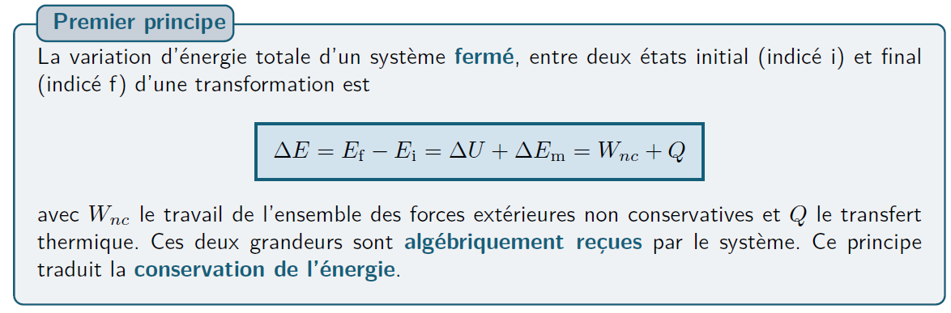
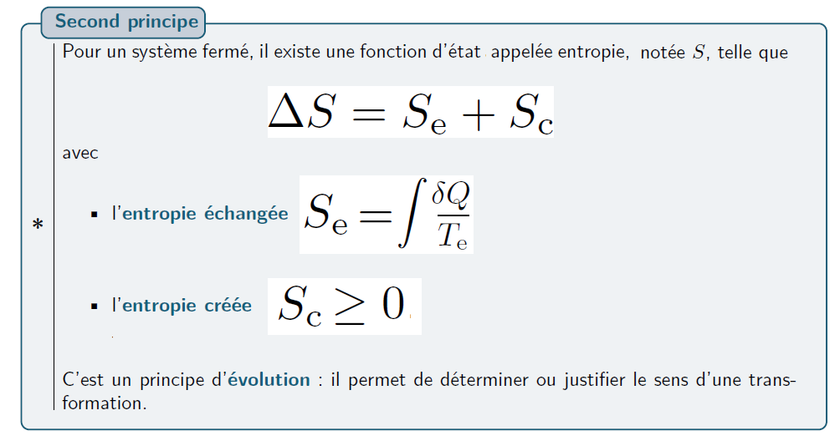

Slide 4




Exemple : contact entre 2 gaz identiques A l’état initial :
$$Σ_{1}$$
∑ T1, P1, V1
T1, P1, V1
$$Σ_{2}$$
T1, P1, V1, N
T2, P2, V2, N
paroi athermane fixe
$$Σ$$
Système isolé
On relâche la contrainte : paroi athermane fixe → paroi diathermane mobile
Quel est le nouvel état d’équilibre ?

Slide 5

A l’état final :
$$Σ_{1}$$
∑ T1, P1, V1
T1, P1, V1
$$Σ_{2}$$
Tf, Pf, Vf, N
Tf, Pf, Vf, N
paroi diathermane mobile
$$Σ$$
Système isolé

Slide 6
1) Potentiel thermodynamique
On appelle potentiel thermodynamique, une fonction d’état f telle que :
Le système évolue spontanément dans le sens où f décroit.
Le nouvel état d’équilibre correspond au minimum de f compatible avec les contraintes restantes (paramètres extérieurs).
-S est un potentiel thermodynamique, d’après le second principe –S respecte bien (i) et (ii).

Slide 7



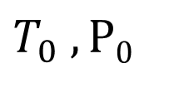

b) Application à la bulle de savon
$$Σ=Σ_{a}∪Σ_{b}$$
$T_{0} , P0$
$$Σ_{a}$$
r
$T_{a}$ , P
$$Σ_{b}$$
-Paramètres extérieurs : $T_{0} , P0$
-Variables internes indépendantes : U_{a}, U_{b}, r

